Slide 1
Trygghetstreff
Brannsikkerhet for eldre

Slide 3
Trygghetstreff med brannsikkerhet som fokus.
Sosial møteplass med forebyggende arbeid for brannsikkerhet.
Bakgrunn:
Norske Kvinners Sanitetsforening (N.K.S.) er Norges største kvinneorganisasjon med 44 000 medlemmer og 550 lokalforeninger. Vår strategi mot 2030 er at vi skal bidra til trygge lokalsamfunn gjennom aktiv frivillig innsats over hele landet. Våre beredskapsfrivillige er organisert i omsorgsberedskapsgrupper i 150 kommuner med 500o frivillige.
Utviklingen av Trygghetstreff startet i 2021 da Sanitetskvinnene sammen med brannvesenet i Nedre Romerike tok initiativ til et sosialt treff der man satte brannsikkerhet for risikoutsatte grupper på agendaen. Treffene ble testet ut i flere kommuner i Akershus i 2021 med evaluering og lokale tilpasninger.
Det har vært en stor suksess og det er gjennomført over 100 Trygghetstreff over hele landet de siste to årene med over 4000 deltakere.

Slide 4
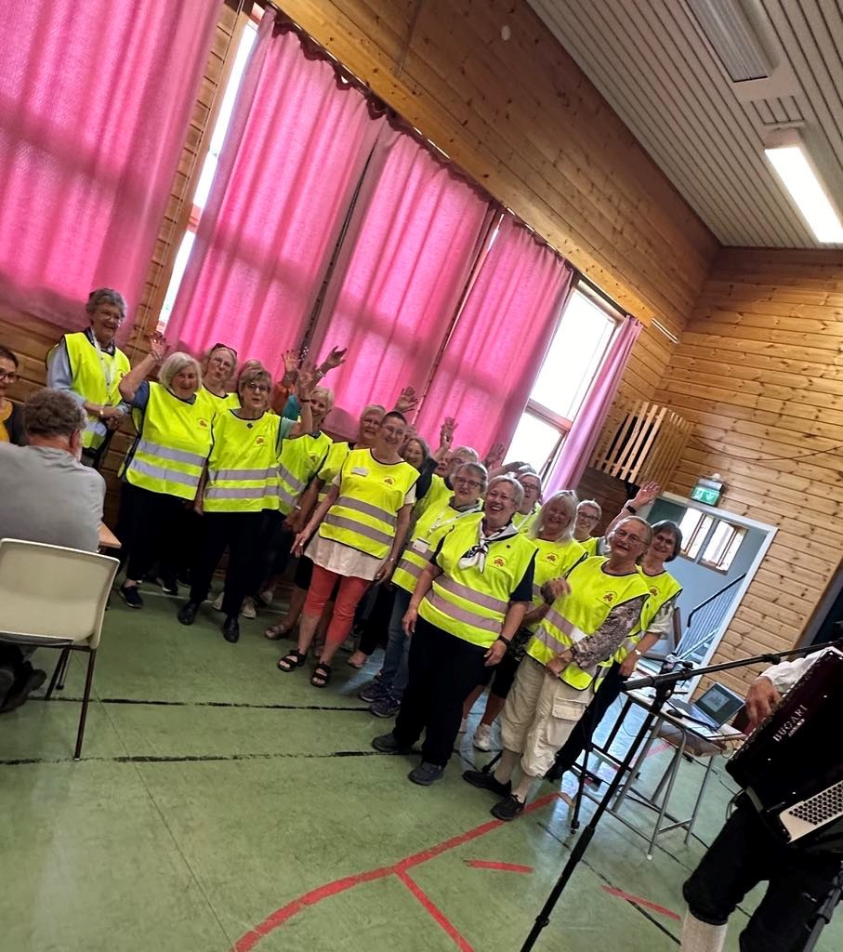
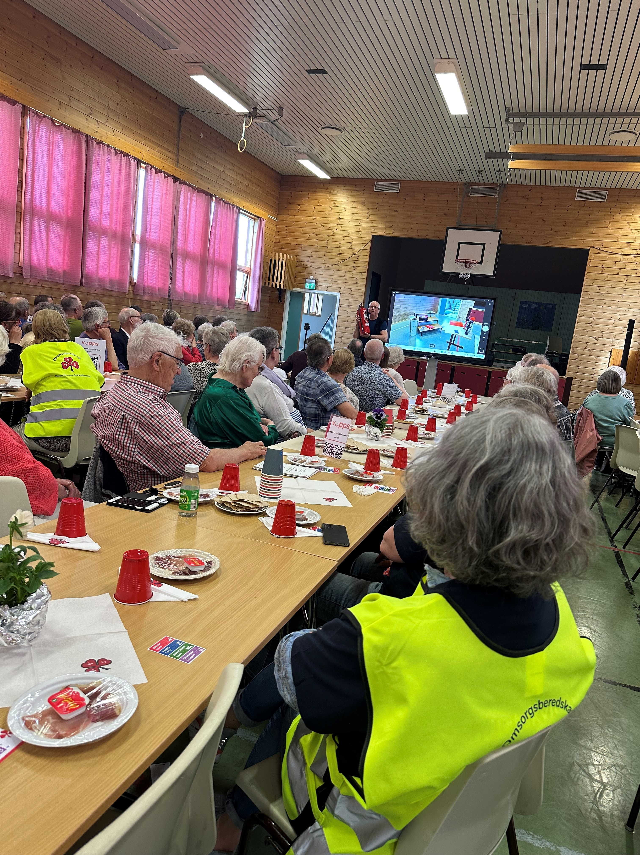
Harstad 105 deltakere sommeren 2024

Slide 5
Sanitetskvinnene skal bidra til å forebygge brann hos eldre hjemmeboende
Omkomne i brann så langt i 2024:
Så langt i år har 17 personer (12 menn og 5 kvinner) omkommet i brann (per 11. juni 2024).
Eldre og pleietrengende, personer med nedsatt funksjonsevne og rusavhengige er spesielt utsatt. Tall fra DSB viser at cirka 75 prosent av dem som omkommer i brann er i disse gruppene. Personer over 70 år har fire til fem ganger høyere risiko for å omkomme i brann sammenlignet med resten av befolkningen. Omkomne i brann så langt i 2024 – Brennaktuelt Schiøtz 04. juli 2024

Slide 6
Prosjekt 2024-2026.
Økonomisk støtte fra Gjensidigestiftelsen ut 2026
Formål:
Å undersøke om Trygghetstreff bidrar til økt kunnskap om brannsikkerhet hos hjemmeboende eldre, som igjen kan bidra til handling og endring i adferd.
Hvilken erfaring har brannvesen med Trygghetstreff blir det bedre samarbeid med brannvesen og kommune og andre?
Hvilken erfaring har omsorgsberedskapsgruppene med trygghetstreff?
Ved å forebygge branntilløp og øke målgruppens kunnskap til både forebygging og krisehåndtering skaper vi trygge lokalsamfunn.

Slide 7
Hvem er målgruppen for trygghetstreffene?
Målgruppen for Trygghetstreff er hjemmeboende eldre som er spesielt risikoutsatte for dødsbranner.
Vi ønsker å bidra til bevisstgjøring for gjestene, både som enkeltpersoner og gruppe. Samt gi en god sosial møteplass –
Målet er at gjestene skal sitte igjen med tydelig forståelse av hvordan de selv kan bedre egen brannsikkerhet.

Slide 8
Mål
- Vi ønsker å måle effekten av Trygghetstreff. I hovedsak legger vi opp til å kartlegge og vurdere effekt for tre grupper:
Deltakerne fra målgruppen hjemmeboende eldre (både friske og pleietrengende)
Det lokale brannvesenet
N.K.S. lokalt og sentralt, inkludert omsorgsberedskapsgrupper
Vi er nysgjerrige på hvilken effekt Trygghetstreffene har hatt, og forventes å ha. Derfor ønsker vi å undersøke hva som har skjedd som følge av gjennomføring av Trygghetstreffene. Følgeevaluering gjennom Menon.
I løpet av prosjektperioden tar vi sikte på:​
75-125 Trygghetstreff ​(mulig flere)
3750-6250 deltakere

Slide 9
Omsorgsberedskapsgruppens samarbeidspartnere
Må være:
Det lokale brannvesen
Kan gjerne være:
- Kommunen ved hjemmetjenesten
- Livsglede for eldre
- Pensjonistforbundet
- Andre frivillige organisasjoner som ønsker samarbeid
Samarbeidspartnere kan bidra med å spre informasjon til sine kontakter, delta på treffene, spre informasjon om aktuelle tilbud/tjenester som bidrar til økt brannsikkerhet mm.

Slide 10
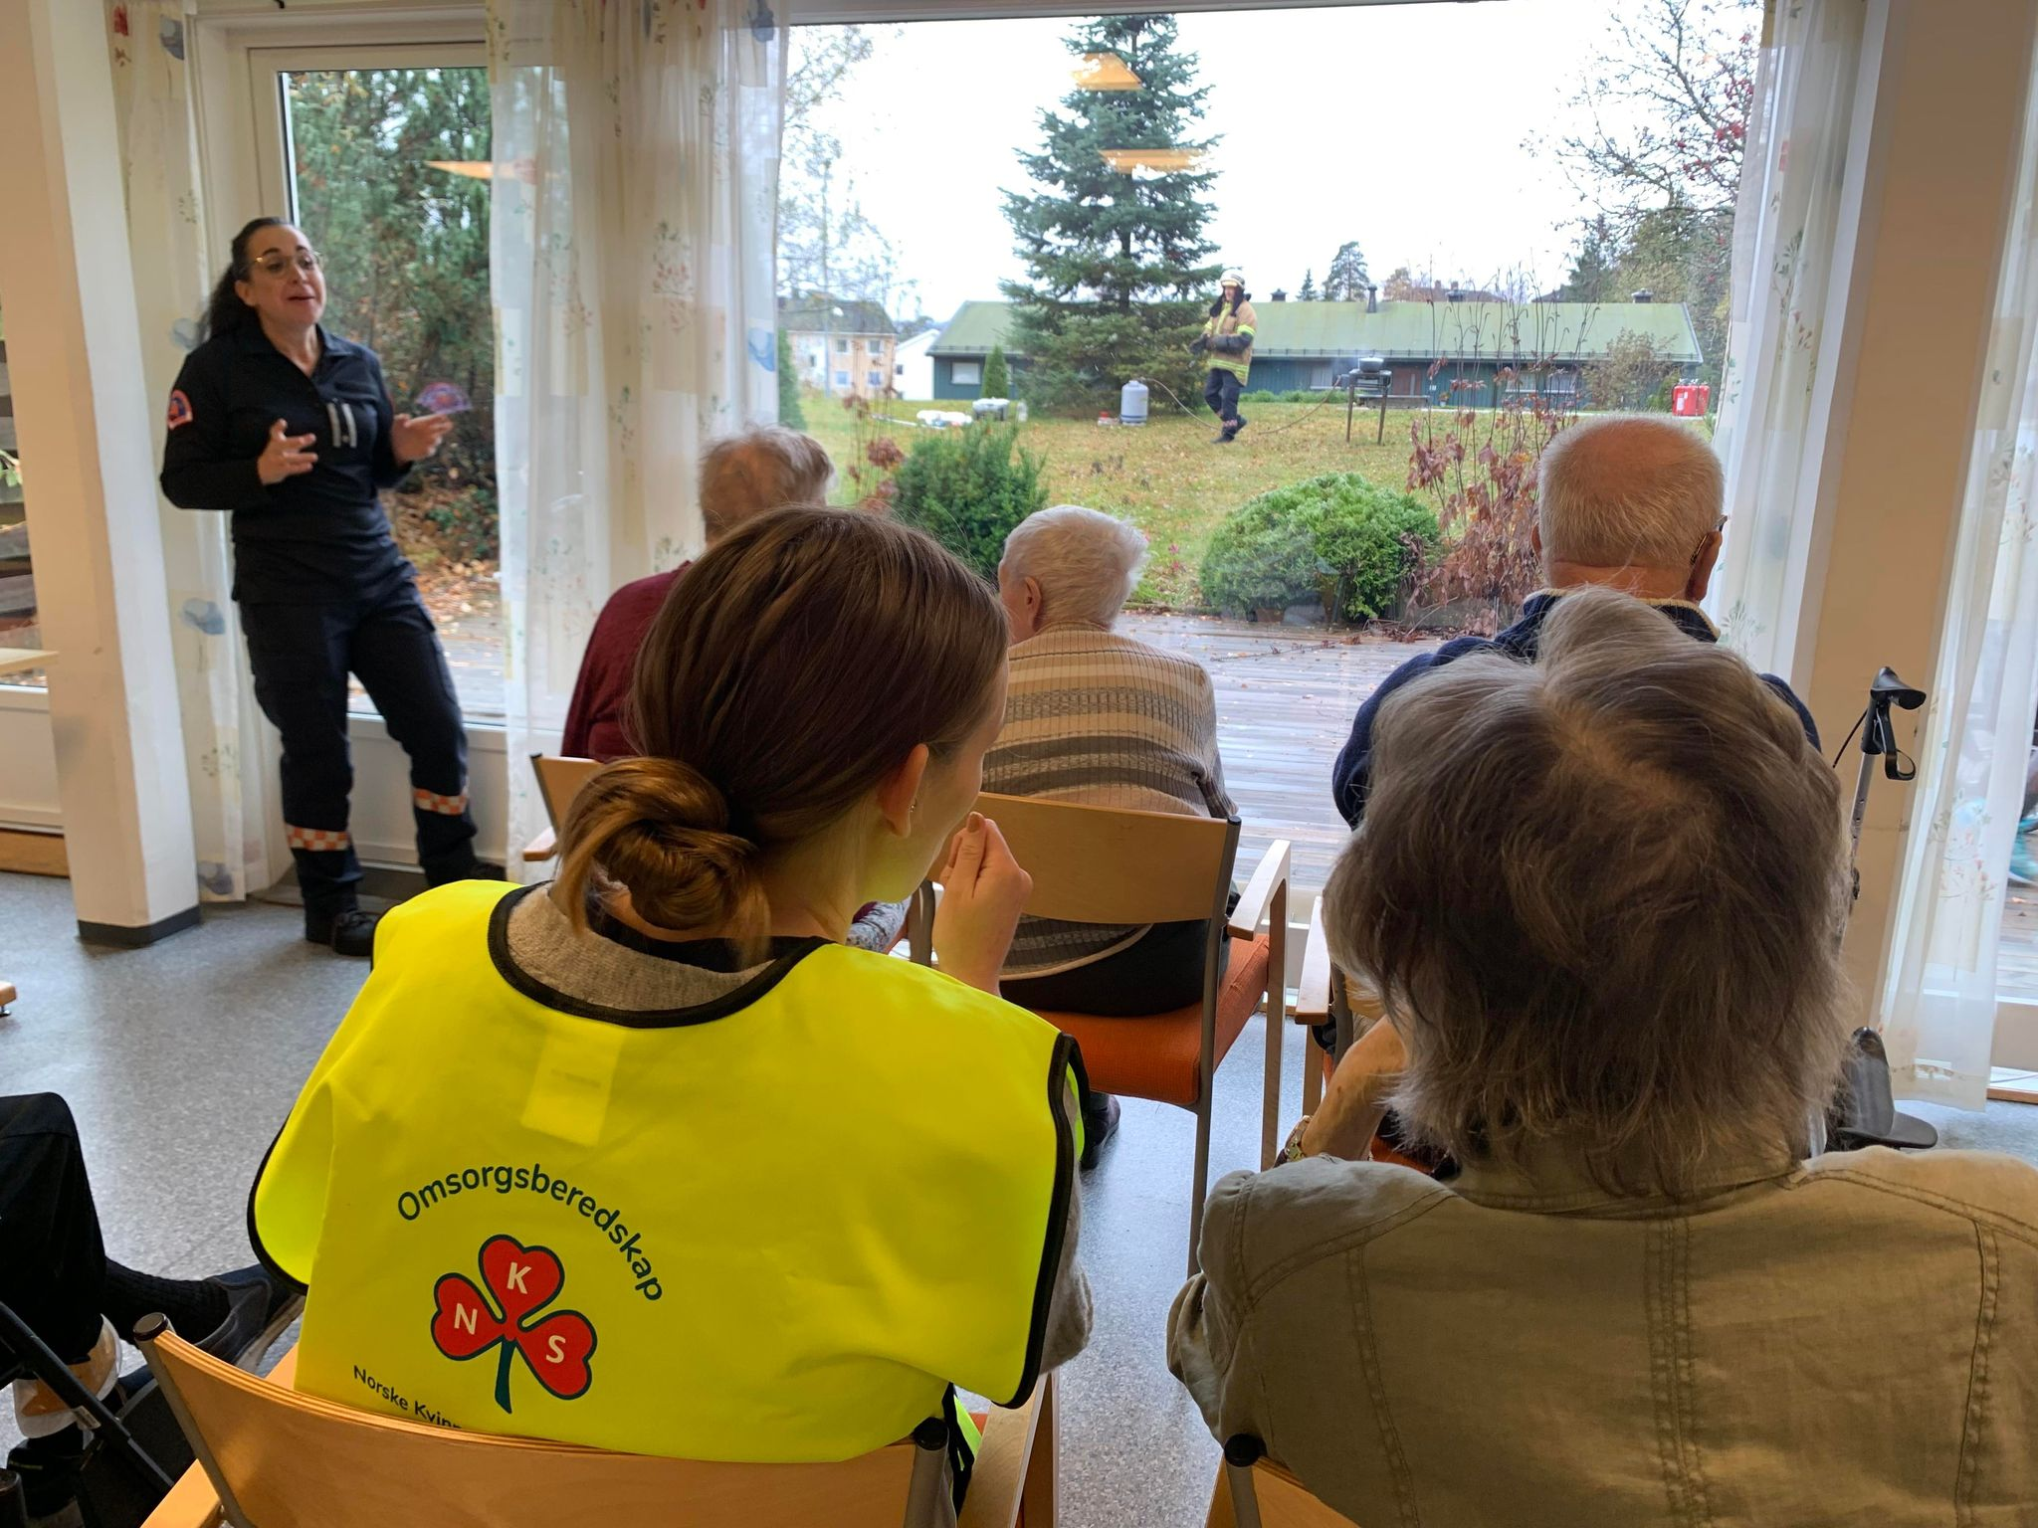
Lørenskog 2021

Slide 11
Gjennomføring
Alle omsorgsberedskapsgrupper kan søke tilskudd til treff.
Søknaden går til prosjektleder i sekretariatet.
Alle gruppene som gjennomfører treff tildeles 10 000kr i midler for gjennomføring per treff.
Kriterier:
Omsorgsberedskapsgruppen må i perioden 2024 – våren 2025 gjennomføre 2 Trygghetstreff Brannsikkerhet.
Det må opprettes kontakt med lokalt brannvesen, som kan gjennomføre undervisning / demonstrasjon.
Leder for Omsorgsberedskapsgruppe må kunne stille til intervju i etterkant.
Sanitetskvinnene som gjennomfører, må i etterkant svare på spørreundersøkelse.
Deltakere må svare på noen spørsmål underveis.
Det er ønskelig at vår samarbeidspartner Menon kan intervjue noen deltaker i etterkant av treffene.
Vi håper på mange søknader !

Slide 12
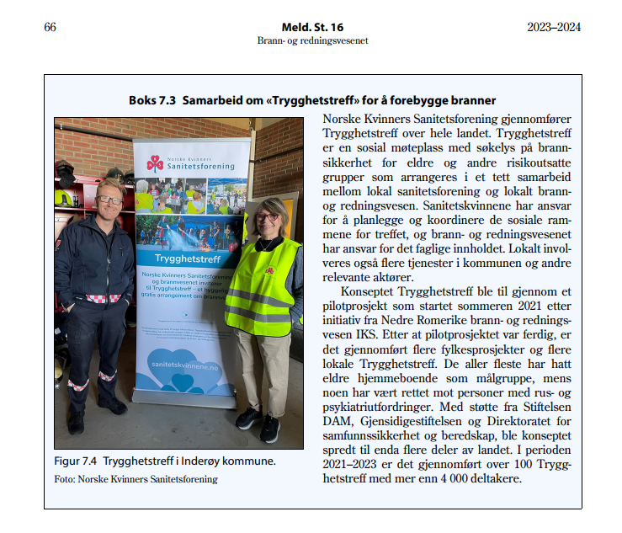
Vårt arbeid er synlig:

Slide 13
Kontaktinfo prosjektleder:
Solveig Baarli Grindalen
Solveig.grindalen@sanitetskvinnene.no
Telefon 93 64 74 91

Slide 14
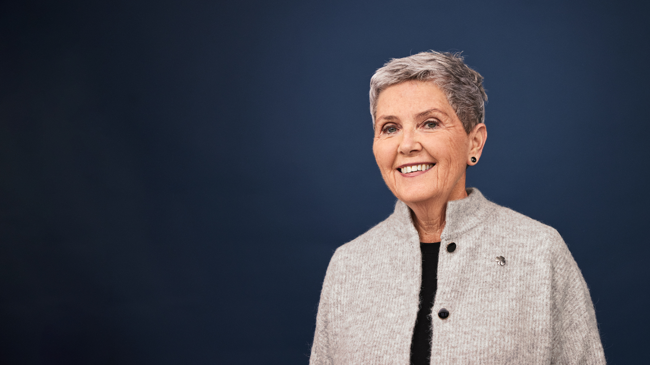
Gå i front
For trygge lokalsamfunn

